Slide 1



《人工智能与Python程序设计》—组合数据类型（二）
人工智能与Python程序设计 教研组

Slide 2
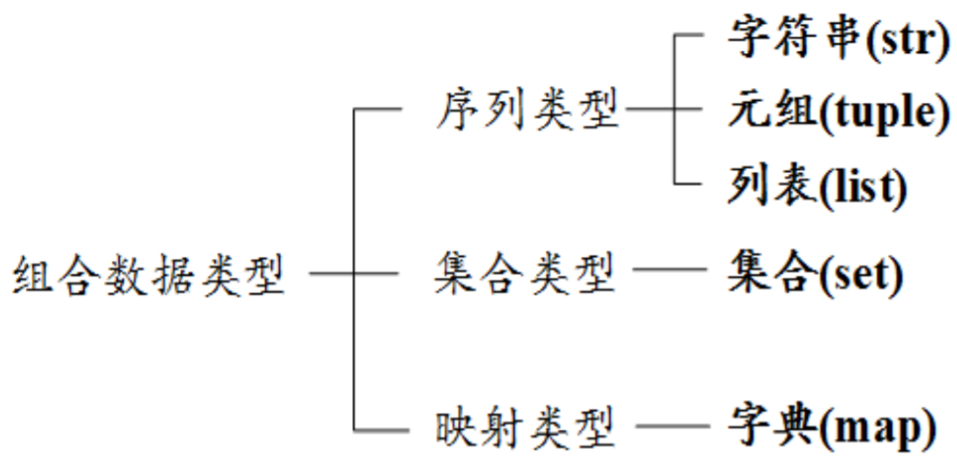
上次课回顾：组合数据类型（一）
组合数据类型
组合数据类型概述
序列类型
集合类型
映射类型
列表类型与操作
Jieba库的使用与词频统计

Slide 3
大作业1：
给定一个二维卷积核和由图片转换后的矩阵，实现二维卷积操作，观察卷积后的图片所产生的变化
提交：
把Jupyter Notebook中的空缺部分填好，并运行得到结果
提交文件
提交期限：2周
提交平台：obe

Slide 4

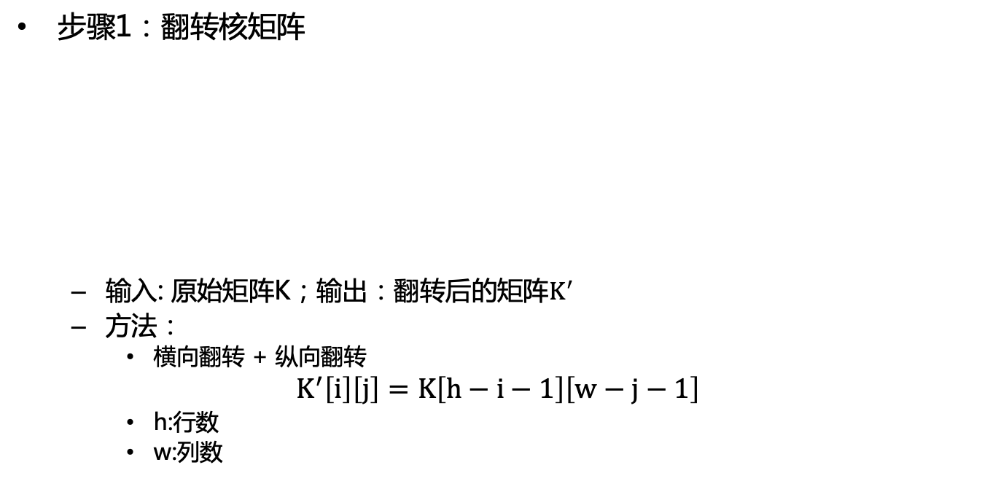

大作业1
步骤1：翻转核矩阵
输入: 原始矩阵K；输出：翻转后的矩阵$K^{′}$
方法：
横向翻转 + 纵向翻转
$$K^{′}\left[i\right]\left[j\right]=K\left[h−i−1\right]\left[w−j−1\right]$$
h:行数
w:列数
A | B | C | D
E | F | G | H
I | J | K | L
L | K | J | I
H | G | F | E
D | C | B | A
$$K$$
$$K^{′}$$

Slide 5

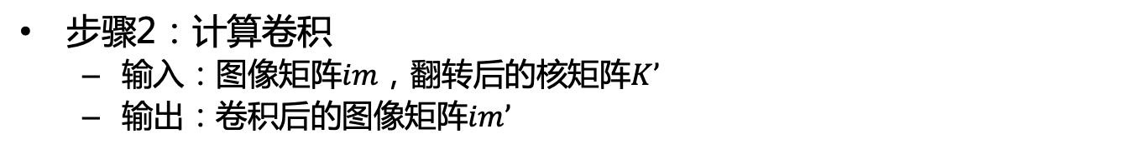


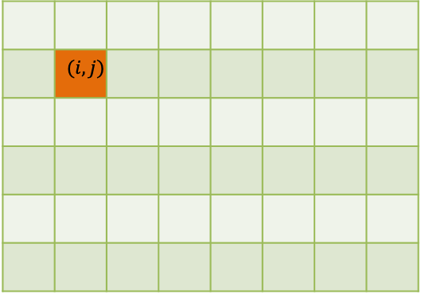
大作业1
步骤2：计算卷积
输入：图像矩阵$im$，翻转后的核矩阵$K’$
输出：卷积后的图像矩阵$im’$
$${im}^{′}\left[i\right]\left[j\right]=\sum_{u=0}^{h−1}{\sum_{v=0}^{w−1}{im\left[i+u\right][j+v]}}K^{′}\left[u\right]\left[v\right]$$
 | $$(i,j)$$
$$im^{′}$$
$$im_{H×W}$$

Slide 6
大作业1
输入：图片im、卷积核k
输出：卷积处理后的图片
说明：
1. 下载Jupyter Notebook代码和图片
2. 阅读已有的代码（已有代码负责读入图片、转换为二维数值列表以及将二维数值列表转换为图片进行输出）
3. 编写代码，实现conv(im, k, stride)函数，其中stride步长，默认为1
完成k矩阵的翻转操作
完成对im矩阵的卷积操作，返回卷积后的二维数值列表
4. 观察在不同卷积核下输出图片的差异

Slide 7
提纲
字典类型概念与操作
组合数据类型的高级操作
组合数据类型相关模块
人工智能与Python程序设计04-1
组合数据类型（二）

Slide 8
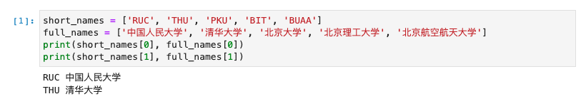
字典类型的概念
上节课中我们介绍了序列类型
元组
列表
对于序列类型，我们可以使用整数索引来查找元素
类似C语言中的数组

Slide 9
字典类型的概念
但很多时候我们需要更加灵活的信息查找方式
例如，我们想通过学校的简称找到学校的全称
"RUC"=>"中国人民大学"
"THU"=>"清华大学"
需要利用一个字符串，查找另一个字符串
上述信息查找，可以看做是一个映射：<key>=><value>
<key>：键，用来查找的信息
<value>：值，查找到的信息
键-值构成了一个“键值对”(key-value pair)
Python语言中我们可以使用字典（dict）实现映射

Slide 10
字典类型的概念
但很多时候我们需要更加灵活的信息查找方式
例如，我们想通过学校的简称找到学校的全称
"RUC"=>"中国人民大学"
"THU"=>"清华大学"
需要利用一个字符串，查找另一个字符串
上述信息查找，可以看做是一个映射：<key>=><value>
<key>：键，用来查找的信息
<value>：值，查找到的信息
键-值构成了一个“键值对”(key-value pair)
Python语言中我们可以使用字典（dict）实现映射

Slide 11
字典类型的概念
Python语言中我们可以使用字典（dict）实现映射
字典是包含0个或者多个键值对信息的关联数组
关联数组是支持以下操作的抽象数据类型：
向关联数组添加键值对
从关联数组内删除键值对
修改关联数组内的键值对
根据已知的键寻找键值对
注意：字典中的键是唯一的，无法保存一对多的映射
"RUC"=>"人民大学"
"RUC"=>"中国人民大学"
解决方法"RUC"=>["人民大学", "中国人民大学"]
简称（键） | 全称（值）
RUC | 中国人民大学
THU | 清华大学
PKU | 北京大学
BIT | 北京理工大学
…… | ……

Slide 12
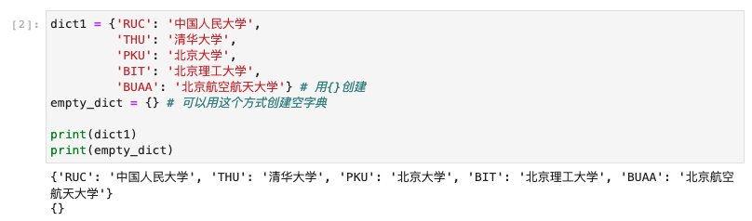
字典类型的创建
字典类型的创建方法有以下几种：
使用{}创建

Slide 13
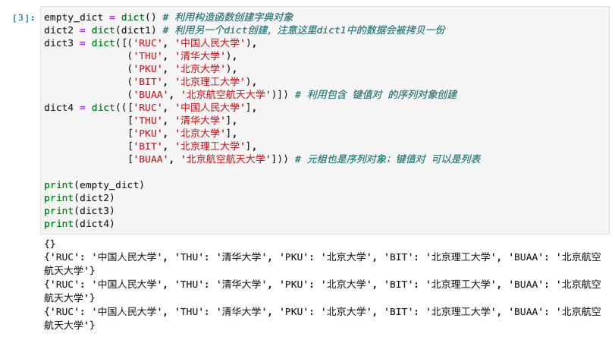
字典类型的创建
字典类型的创建方法有以下几种：
使用构造函数dict()创建

Slide 14
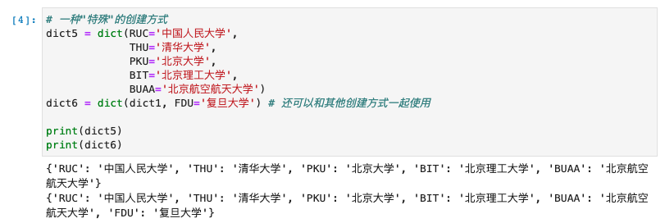
字典类型的创建
字典类型的创建方法有以下几种：
使用dict()和基于键值对的参数来构建

Slide 15
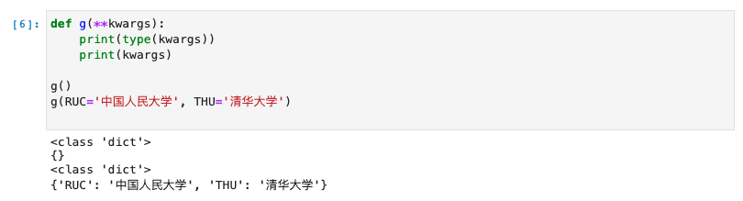
字典类型的创建
Python语言提供了一种基于字典的灵活的给函数传递参数的方式
不需在定义函数的时候指定参数的个数和名称
参数会以字典的形式被传递到函数内

Slide 16
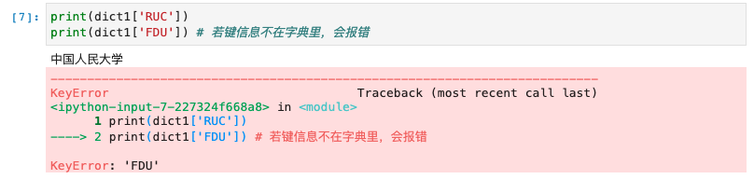
字典类型的操作
利用键索引字典中保存的值：
可以使用[]操作符访问字典中保存的值
若键不存在，会报错并抛出异常

Slide 17

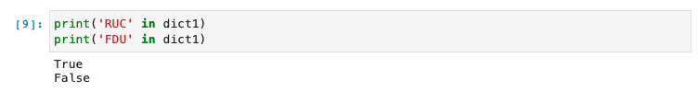
字典类型的操作
利用键索引字典中保存的值：
可以使用get()方法来访问字典中保存的值
可以使用 <key> in <d>表达式判断键是否在字典中

Slide 18
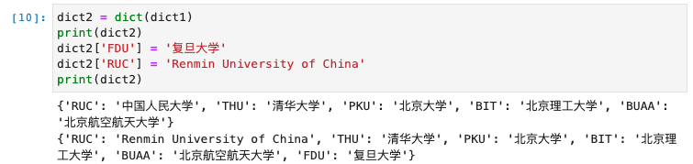
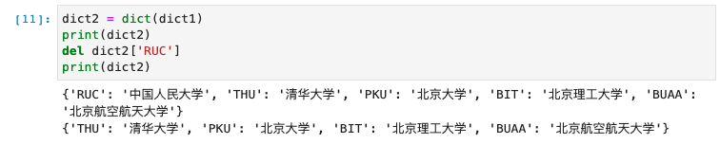
字典类型的操作
通过键增加、修改值信息和删除相应的键值对：
可以使用[]来增加、修改和删除字典中保存的信息

Slide 19
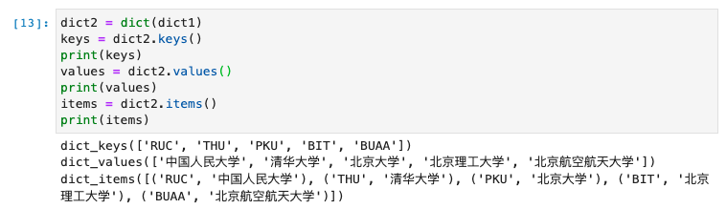
字典类型的操作
获取一个字典中的所有键、值、以及键值对：
<d>.keys(), <d>.values(), <d>.items()

Slide 20
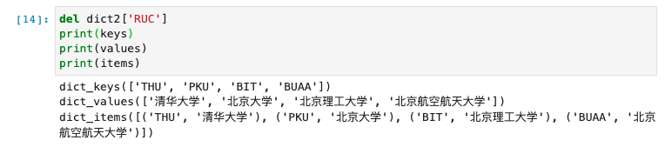
字典类型的操作
获取一个字典中的所有键、值、以及键值对：
<d>.keys(), <d>.values(), <d>.items()
需要注意的是，上述方法获得均为字典中相应信息的一个视图（view），即如果我们修改了字典中的内容，上述视图对象也会相应变化

Slide 21
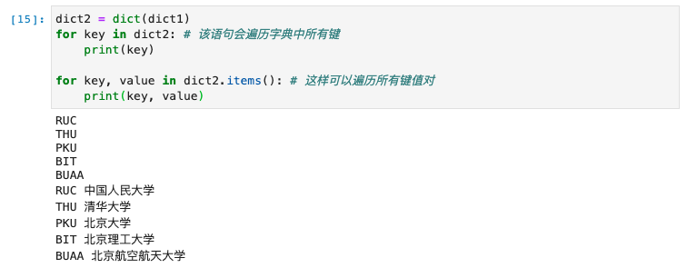
字典类型的操作
使用for … in … 语句遍历字典

Slide 22
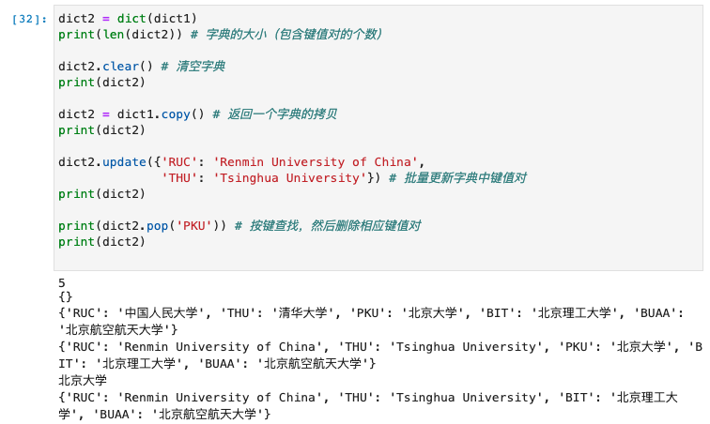
字典类型的操作
其他一些字典类型的相关操作：

Slide 23
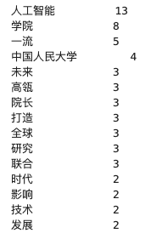
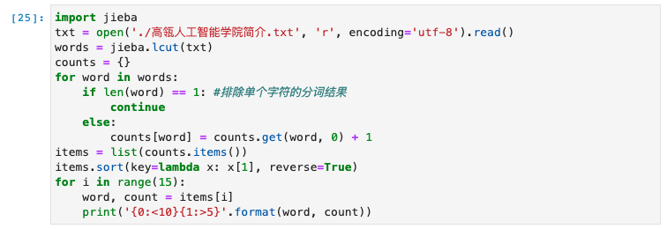
词频统计-字典方法
字典方法词频统计：

Slide 24
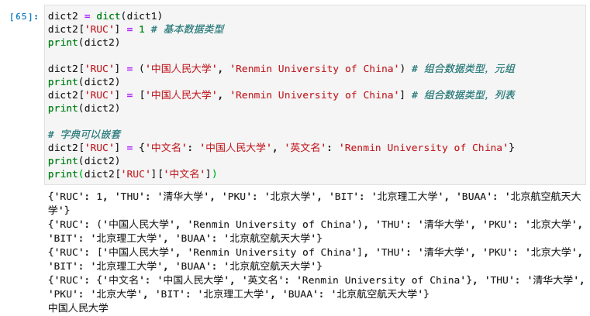
思考：什么信息可以作为字典的值和键
基本数据类型、组合数据类型、甚至是函数，均可以作为字典的值
所有的对象（object）均可以作为字典的值

Slide 25
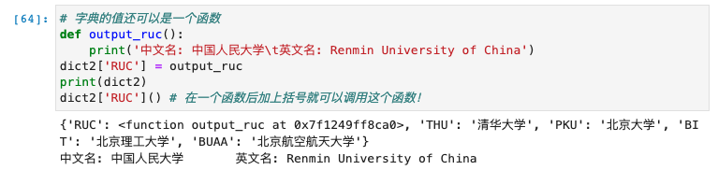
思考：什么信息可以作为字典的值和键
基本数据类型、组合数据类型、甚至是函数，均可以作为字典的值
所有的对象（object）均可以作为字典的值

Slide 26
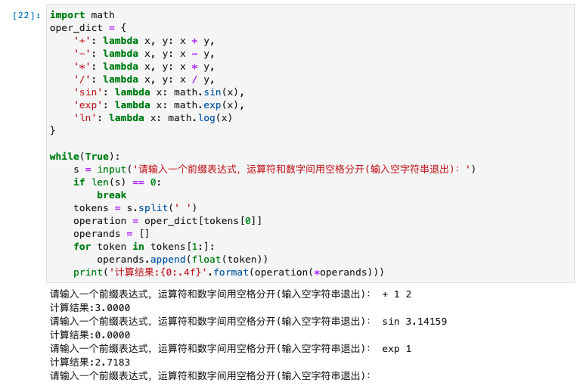
利用字典实现一个简单的计算器
函数可以作为字典的值
利用字典将数据映射到相应的操作（函数）

Slide 27
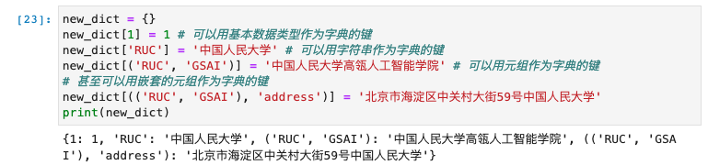
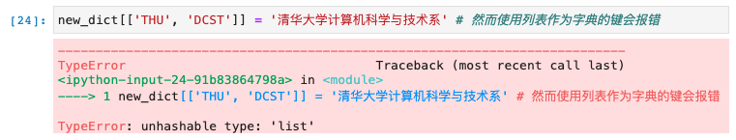
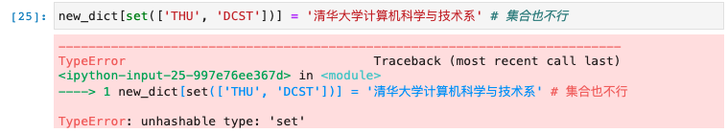
思考：什么信息可以作为字典的值和键
然而，并不是所有的对象均可以作为字典的键

Slide 28
思考：什么信息可以作为字典的值和键
那么，到底哪些对象可以作为字典的键呢？
简单来说，所有一旦创建就不能被修改（immutable）的对象，都可以用作字典的键，例如：
基本数据类型
字符串（是的，字符串创建后就不能修改了）
元组（当内部不包含可变的元素）
而创建后可以修改的（mutable）对象，都不能用作字典的键，例如：
列表
集合
字典
为什么？

Slide 29
思考：什么信息可以作为字典的值和键
Python中的字典是基于哈希表（Hash table，又叫散列表）实现的
字典保存和索引元素（键值对）的原理：
在将一个键值对添加到字典中时，会先调用键对象的哈希函数，计算哈希值
哈希值通常为一个整数
字典会将键的哈希值相同的元素保存在同一个“桶”（bucket）里
一个桶里保存的元素的键的哈希值相等
在索引时，会调用查询的键的哈希函数计算哈希值，找到相应的桶
即找到所有与查询键哈希值相同的元素（注意：不相等对象的哈希值可能相等）
再遍历桶中元素的键，调用__eq__()函数，判断其是否和查询相等
相等：找到与查询相等的键，索引成功；均不相等：找不到查询对应的元素
思考：
这样做是正确的的吗？
这样做的目的是什么？

Slide 30
思考：什么信息可以作为字典的值和键
更准确的答案：
所有可哈希（hash）的，即实现了__hash__()和__eq__()两个特殊方法的对象，可以作为字典的键
Python语言要求：
如果两个对象相等(a.__eq__(b) 或者 a == b返回True），那么他们的__hash__()函数返回值必须相等
默认情况下，只有不可变对象才是可哈希的，才有__hash__()函数
为什么？
哈希函数需要满足两个性质：
哈希函数的计算应该比较高效
如果两个对象不相等，那么他们的哈希值相等的可能性很低
哈希值的分布尽可能是“均匀”的

Slide 31
提纲
字典类型概念与操作
组合数据类型的高级操作
组合数据类型相关模块
人工智能与Python程序设计04-1
组合数据类型（二）

Slide 32
组合数据类型的高级操作
Python语言自带的用于处理组合数据类型的函数
Filter
Map
Reduce
列表推导式
方便的创建组合数据类型的方式

Slide 33
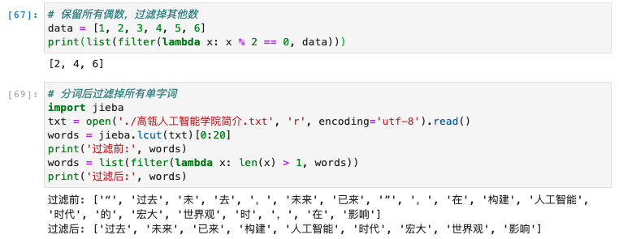
组合数据类型的高级操作
filter函数：
形式：filter(function, iterable)
功能：将可遍历对象中不满足function定义条件的元素过滤掉

Slide 34
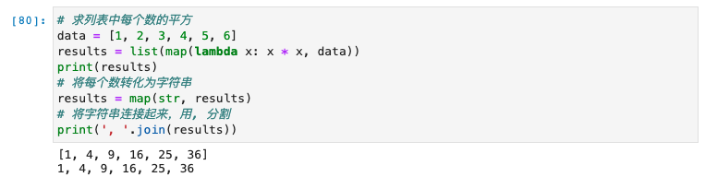
组合数据类型的高级操作
map函数：
形式：map(function, iterable, …)
功能： 将function函数应用于所有可遍历对象中的元素上

Slide 35
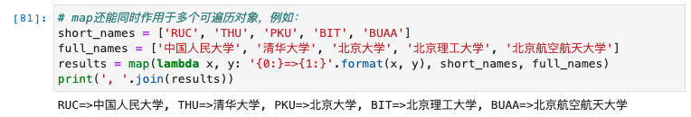
组合数据类型的高级操作
map函数：
形式：map(function, iterable, …)
功能： 将function函数应用于所有可遍历对象中的元素上
map还能同时作用于多个可遍历对象，例如：

Slide 36
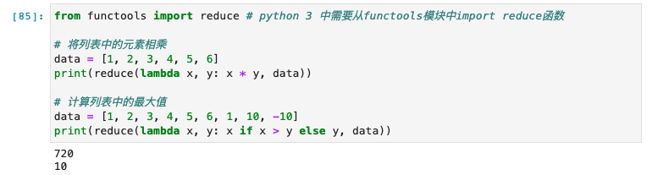
组合数据类型的高级操作
reduce函数：
形式：reduce(function, iterable[, initialzer])
功能：利用function函数将可遍历对象中的元素合并起来

Slide 37
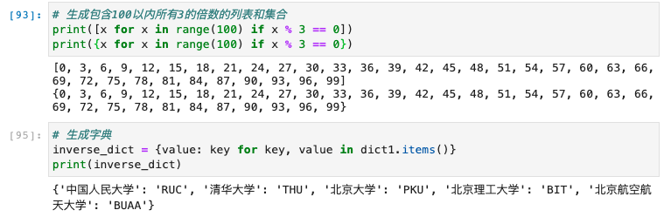
组合数据类型的高级操作
列表推导式
方便的创建组合数据类型的方式
其形式为：
<expression> for item in iterable <if optional_condition>
上述语句会生成一个可遍历的对象，基于该对象，我们可以创建列表、元组、集合和字典，例如：

Slide 38
提纲
字典类型概念与操作
组合数据类型的高级操作
组合数据类型相关模块
人工智能与Python程序设计04-1
组合数据类型（二）

Slide 39
组合数据类型相关模块
Python语言在collections模块中还提供了其他的组合数据类型：
deque
Counter
defaultdict

Slide 40
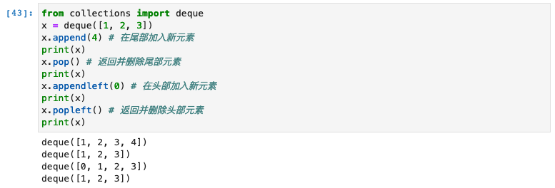
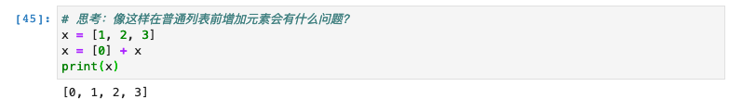
collections模块中提供的组合数据类型
deque:
可以在头部增删元素的列表
思考：用下面这样的方法在列表（list）前增加元素会有什么问题？

Slide 41
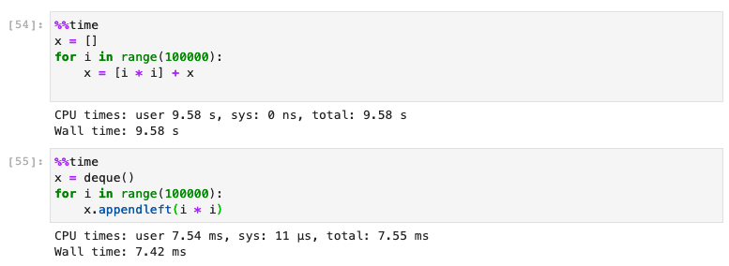
collections模块中提供的组合数据类型
deque:

Slide 42
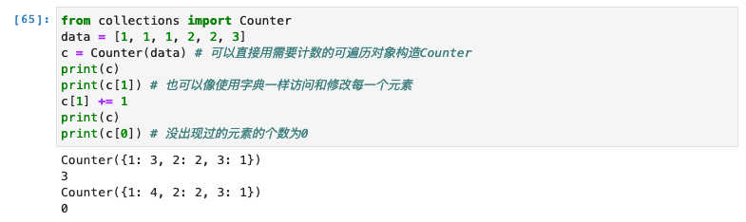
collections模块中提供的组合数据类型
Counter
专门用来计数的字典
思考：可遍历对象中的元素需要满足什么要求？为什么？

Slide 43
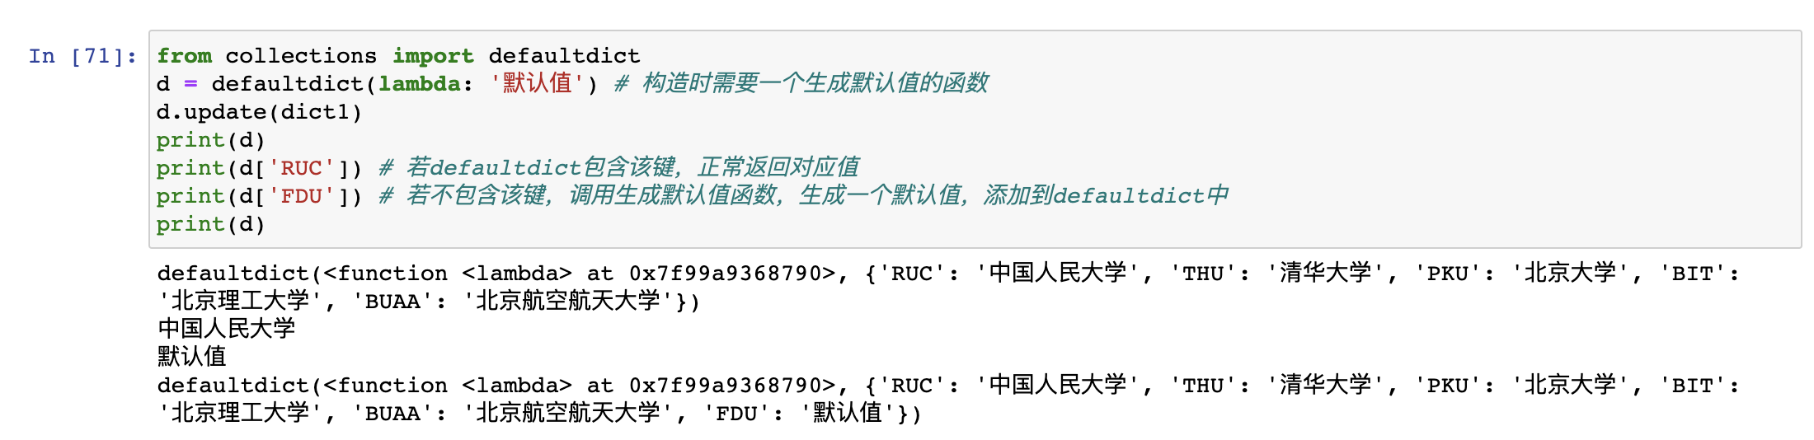
collections模块中提供的组合数据类型
defaultdict:
有默认值的字典
在构造时需提供一个函数对象
在找不到某个查询键对应的元素时，调用上述函数对象
返回函数的返回值
并将查询键和函数的返回值构成一个新的键值对加入defaultdict

Slide 44
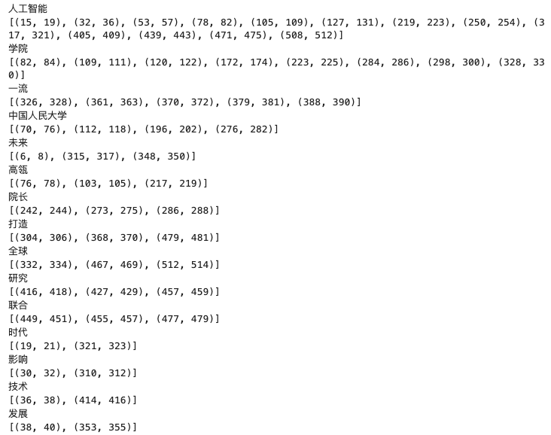
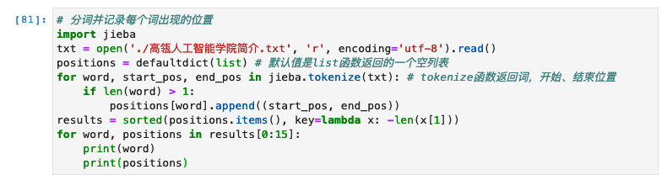
collections模块中提供的组合数据类型
defaultdict:
例子：分词并记录词在文本中出现的位置

Slide 45
提纲
字典类型概念与操作
组合数据类型的高级操作
组合数据类型相关模块
人工智能与Python程序设计04-1
组合数据类型（二）

Slide 46
组合数据类型回顾和小结
计算机不仅对单个变量表示的数据进行处理，更多情况，计算机需要对一组数据进行批量处理。
组合数据类型能够将多个同类型或不同类型的数据组织起来，通过单一的表示使数据操作更有序更容易。
根据数据之间的关系，组合数据类型可以分为三类：序列类型、集合类型和映射类型。

Slide 47
组合数据类型回顾和小结
上述组合数据类型均为一个数据结构（data structure）：
如何组织和存储数据
对外提供了哪些接口
创建、访问、修改、删除
可变/不可变
编写程序时需要根据需求，选择合适的数据结构
使用合适的组合数据类型
简化程序设计过程
提升程序运行效率
Python语言自带了功能强大的组合数据类型
学会使用这些组合数据类型
《数据结构》课程会涉及及如何实现这些组合数据类型

Slide 48
课后练习1：多个文本的词频统计
作业要求：
按照章节读取《射雕英雄传》全文
获取一个目录下所有文件，并依次打开、读取文件内容
对文本进行分词
需考虑使用自定义词典提升分词准确率
对文本进行词频统计
输出出现频率最高的词
分析并思考：
出现频率最高的词有什么特点？
它们能否反映文本的内容？
如何提取出能更好的体现文本内容的词？
请在obe系统提交

Slide 49
课后练习1：多个文本的词频统计
作业要求：
按照章节读取《射雕英雄传》全文
获取一个目录下所有文件，并依次打开、读取文件内容
对文本进行分词
需考虑使用自定义词典提升分词准确率
对文本进行词频统计
输出出现频率最高的词
分析并思考：
出现频率最高的词有什么特点？
它们能否反映文本的内容？
如何提取出能更好的体现文本内容的词？
请在obe系统提交

Slide 50
课后练习2：统计人物出现次数
作业要求：
按照章节读取《射雕英雄传》全文
对文本进行分词
读取射雕英雄传人物.txt中保存的人物名称
将人物在章节中出现的次数输出到一个CSV文件中
每行对应一个人物
每列对应一个章节
单元格中内容为人物名称在该章节文本中出现的次数
注意：
章节和人物应该按照一定顺序进行排序
由于jieba库分词算法有一定的随机性，最后结果会有一定差异
请在obe系统提交

Slide 51
课后练习2：统计人物出现次数
作业要求：
按照章节读取《射雕英雄传》全文
对文本进行分词
读取射雕英雄传人物.txt中保存的人物名称
将人物在章节中出现的次数输出到一个CSV文件中
每行对应一个人物
每列对应一个章节
单元格中内容为人物名称在该章节文本中出现的次数
注意：
章节和人物应该按照一定顺序进行排序
由于jieba库分词算法有一定的随机性，最后结果会有一定差异
请在obe系统提交

Slide 52
谢谢！

